Slide 1

Prototyp
Bartłomiej Handziak

Slide 2
Cel wzorca projektowego
Kreacyjny wzorzec projektowy
Pozwala tworzyć kopie istniejących obiektów bez powiązania kodu z konkretnymi klasami tych obiektów

Slide 3
Opis problemu
Potrzeba uzyskania dokładnej (płytkiej lub głębokiej) kopii danego obiektu
Skopiowanie wszystkich pól oryginału do pól kopii
Problem - nie wszystkie pola są dostępne np. pola prywatne, brak wiedzy o wszystkich polach
Problem - kod zależny od kopiowanego obiektu, nie jest uniwersalny

Slide 4
Prototyp
Prototyp obsługuje kopiowanie instancji klas dziedzicznych
Rejestr prototypów

Slide 5
Rozwiązanie - implementacja prototypu
Implementacja interfejsu IPrototype
Zawiera metody ShallowClone() i DeepClone()
Metody tworzą obiekt swojej klasy i kopiują do niej wartości jej pól.
Można wtedy skopiować pola prywatne, ponieważ jest do nich dostęp wewnątrz klasy np. za pomocą wskaźnika this

Slide 6
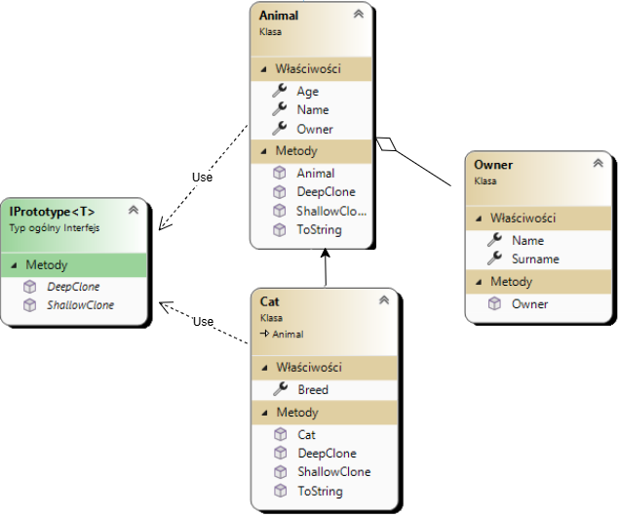
Schemat UML
Obiekt posiadający funkcjonalność klonowania nazywa się prototypem

Slide 7
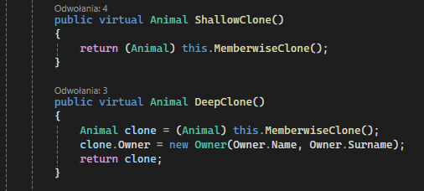
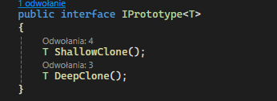
Definicja interfejsu generycznego
Implementacja metod klonujących dla klasy Animal

Slide 8
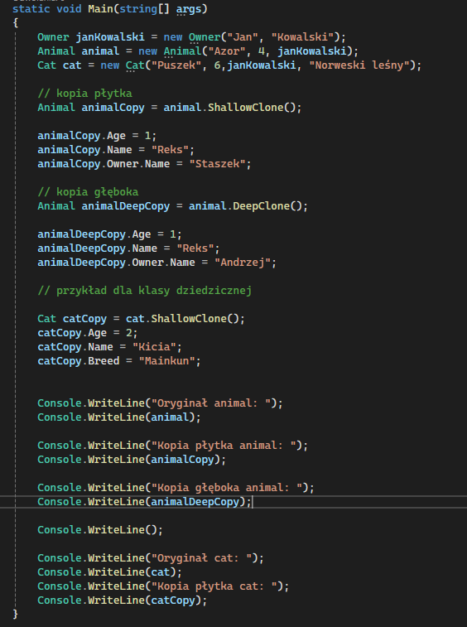
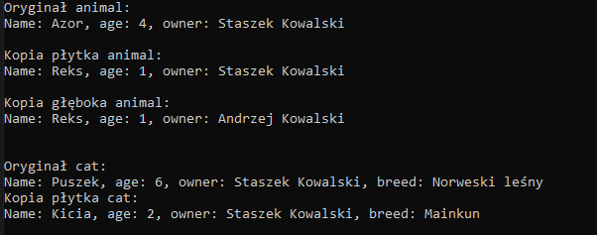

Slide 9
Podsumowanie
Kreacyjny wzorzec projektowy
Pozwala na klonowanie istniejących obiektów
Używa metod: ShallowClone(), DeepClone()
Pozwala uniknąć zależności od konkretnych klas

